Slide 1
Projekt modułu
Enter Space
Front-end
Michał Olczak
Michał Sobczak
Inżynieria Oprogramowania
Czwartek, 15:30
2020/2021
W szablonie na niebiesko zamieszczone są uwagi odnośnie zawartości kolejnych slajdów. Należy się do nich zastosować, a potem je usunąć. Tu należy umieścić nazwę projektu, nazwę modułu, imiona i nazwiska członków zespołu projektantów, dzień i godzina zajęć, rok akademicki. Należy trzymać się konwencji odnośnie graficznego ułożenia tego szablonu. Czas prezentacji powinien zawierać się w zakresie od 10 do 15 minut.

Slide 2
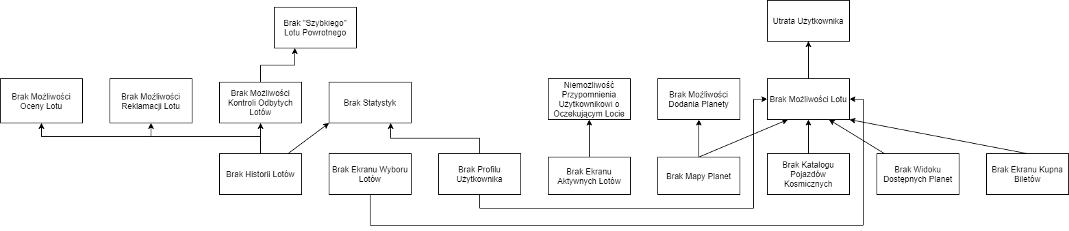
Cel i założenia
Cel
Kolory dostosowane do trybu nocnego, oszczędzające oczy w ciemniejszych warunkach otoczenia.
Aplikacja stworzona jest dla osób średniozaawansowanych z systemami tego typu. Nie
wymaga specjalistycznej wiedzy
Pierwsze założenie
  Stworzenie środowiska komunikacji użytkownika z aplikacją.
  Zaimplementowanie interfejsu graficznego, przesyłającego interakcje użytkownika do logiki programu.
  Średni kontrast umożliwiający rozpoznanie wyświetlanej treści, nie narzucający się w oczy.
Drugie założenie
  Stworzenie wykresów; statystyk w połączeniu z bazą danych.
  Wprowadzenie modułu obliczającego statystyki na podstawie danych uwzględnionych przez back-end.

Slide 3
Wymagania
Pierwsze wymaganie
  Użytkownik w intuicyjny sposób określi szczegóły swojej podróży, wybierze miejsce, pojazd oraz zakupi bilet.
  Użytkownik może:
  - Kupić bilet
  - Obejrzeć pojazdy
  - Wybrać pojazd
  - Obejrzeć cele swojej podróży
  - Sprawdzić aktywne loty
  - Przesłać opinię o locie
  - Złożyć reklamację odnośnie lotu
Administrator może:
- Edytować planetę
- Dodać planetę
- Usunąć planetę
Administrator i przewoźnik mogą:
- Dodać lot
- Edytować lot
- Usunąć lot
Przewoźnik może:
- Dodać pojazd kosmiczny
- Edytować pojazd kosmiczny
- Usunąć pojazd kosmiczny

Slide 4
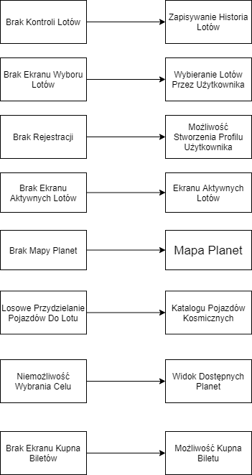
Wymagania
Drugie wymaganie
- Zapytanie back-end o:
  - Czy dane logowania są prawidłowe
  - Jaki typ konta jest zalogowany (adm. / uż. / przew.)
  - Czy bilet o podanym ID jest ważny
  - O której godzinie odbywa się dany lot
  - Jakie planety są dostępne
  - Jakie pojazdy kosmiczne są dostępne
  - Historię lotów
  - Czy pojazd jest w trakcie lotu
  - Dane użytkownika i wyświetlenie ich na jego profilu

Slide 5
Zmiany wymagań
Pierwsza zmiana
Druga zmiana
Należy tu umieścić wszystkie zmiany, które ewentualnie nastąpiły względem wymagań podanych przez prowadzącego i architektów. Gdy takich zmian nie ma można ten slajd pominąć. W razie potrzeby (gdyby się nie mieściło) dodać kolejny slajd według tego szablonu.

Slide 6
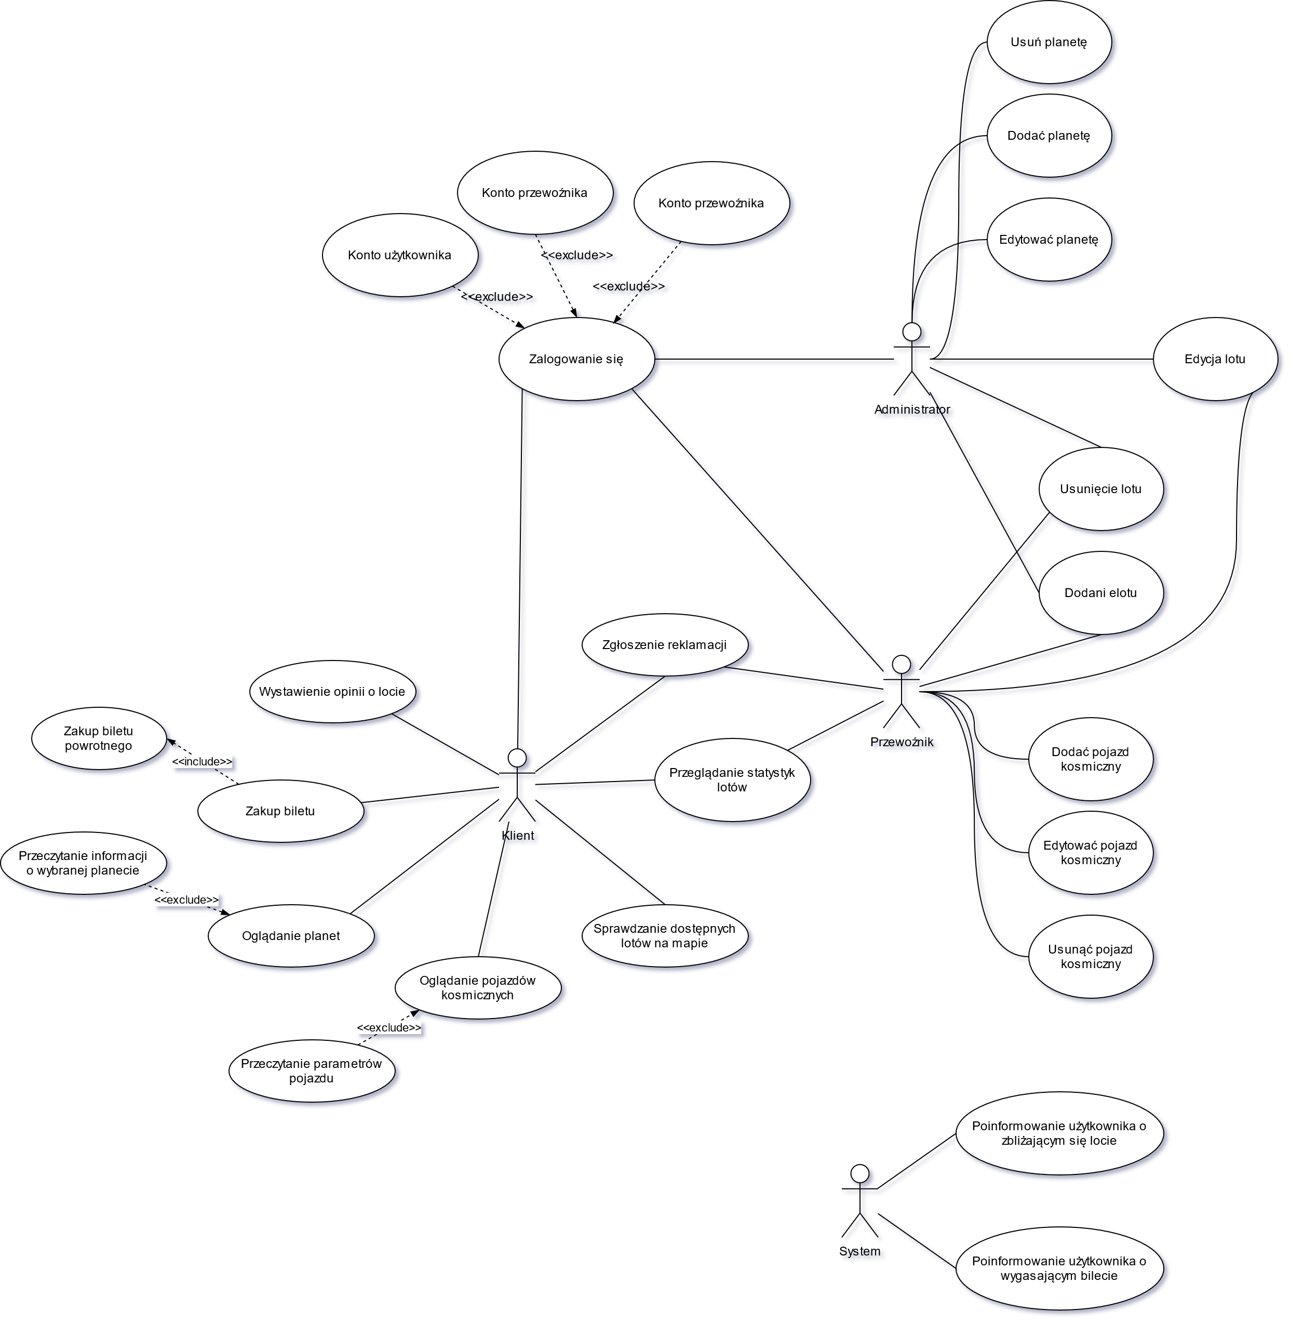
Diagram przypadków użycia
Wszystkie przypadki użycia dostępne są po zalogowaniu

Slide 7
Powiązania z innymi modułami
Pierwsze powiązanie
Wysłanie żądania użytkownika do bazy danych o potwierdzenie danych logowania.
Pokazanie użytkownikowi ekranu zawierającego dostępne planety jako cele podróży.
Pokazanie użytkownikowi dostępnych pojazdów i ich danych otrzymując informacje od back-end.
Użytkownik może przeglądać loty (które się odbędą) oraz – przeglądać historię lotów (które się odbyły).
Drugie powiązanie
Przesyłanie prośby użytkownika do logiki systemu o:
- utworzenie instancji biletu
- utworzenie instancji Klient
- sprawdzenie weryfikacji danych do logowania
- dodanie/usunięcie/edycja pojazdu (
Przesłanie reklamacji do back-end.
Wysłanie opinii do back-end.
Należy tu zamieścić dokładny opis zależności między projektowanym modułem, a innymi modułami systemu. Należy go opracować na podstawie założeń przedstawionych przez prowadzącego i prezentacji architektów. W razie potrzeby (gdyby się nie mieściło) dodać kolejny slajd według tego szablonu.

Slide 8
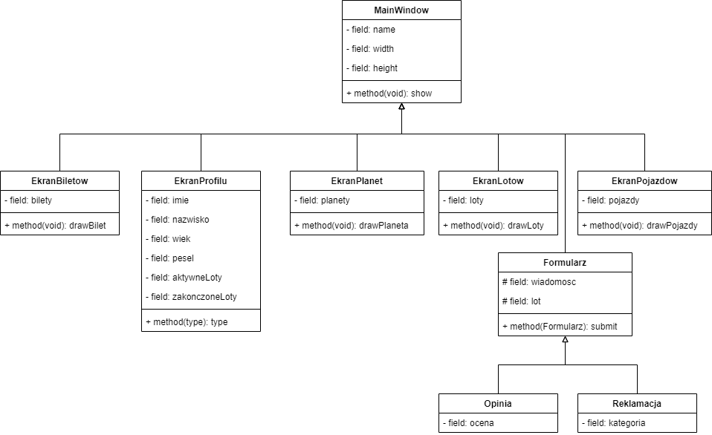
Diagram klas

Slide 9
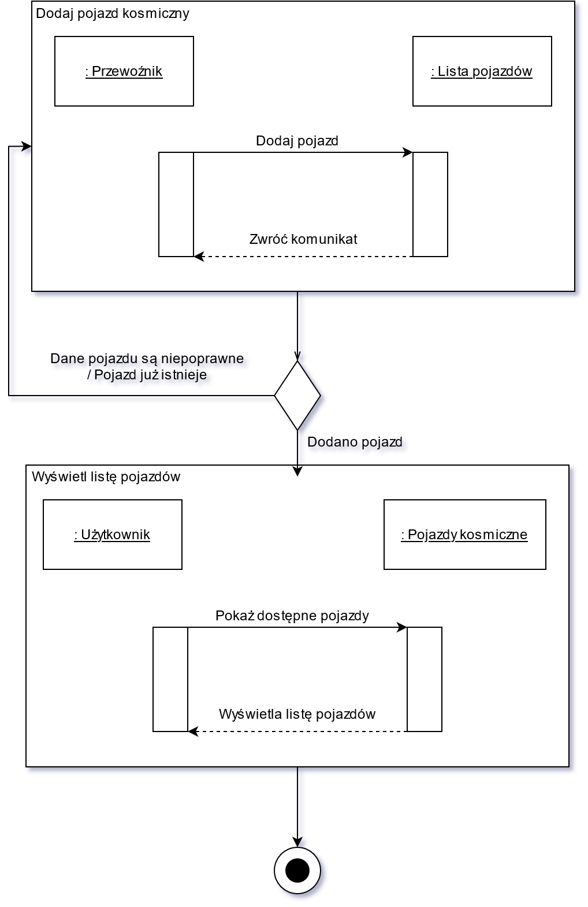
Diagram interakcji (komunikacji)

Slide 10
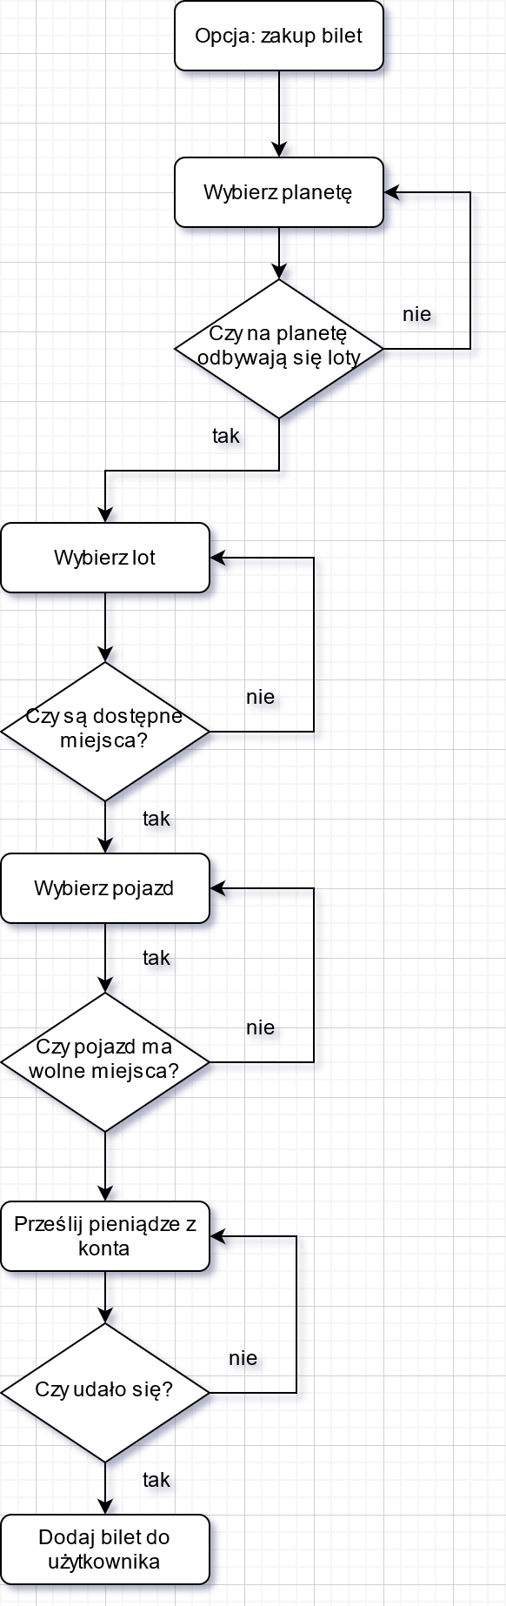
Dodatkowy diagram czynności

Slide 11
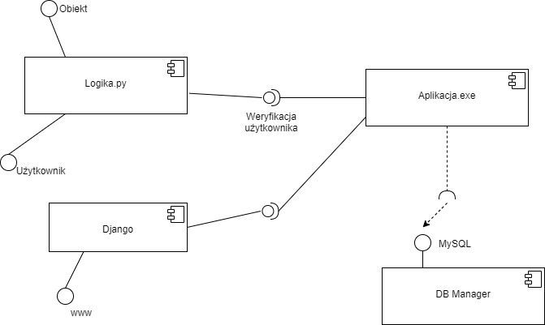
Diagram komponentów
Należy tu umieścić diagram komponentów dla danego modułu, lecz tylko wtedy kiedy jest on konieczny (kiedy autorzy danego modułu decydują się na dekompozycję na mniejsze kawałki). W przeciwnym wypadku, slajd można usunąć.

Slide 12
Realizacja założeń i wymagań
Pierwsze uzasadnienie
Diagram UML zawiera w sobie i spełnia wymaganie postawione na początku projektu, przykład:
- Klasy zawierają interfejs graficzny, który pozwala użytkownikowi poruszać się po aplikacji bez wiedzy specjalistycznej z zakresu języków programowania (np. Python, Django)
Drugie uzasadnienie:
Diagram UML zawiera klasy odpowiedzialne za obsługę, wyświetlanie jak i obliczanie statystyk. Bazuje na informacjach zawartych w niedostępnych dla użytkownika bazach danych.
Należy tu zamieścić szczegółowe uzasadnienie tego, iż proponowany projekt przedstawiony na diagramach UML faktycznie spełnia postawione na początku założenia i wymagania. W razie potrzeby (gdyby się nie mieściło) dodać kolejny slajd według tego szablonu.

Slide 13
Realizacja powiązań z innymi modułami
Pierwsze uzasadnienie
Uwzględniono sprawdzanie poprawności danych użytkownika poprzez funkcję w diagramie UML
Diagram UML posiada także obsługę ekranu oglądania planet wraz z ich atrybutami.
Uwzględniono także listę dostępnych pojazdów i lotów.
Drugie uzasadnienie
Powstała klasa odpowiedzialna za obsługę biletów na profilach Klientów.
W diagramie są także klasy odpowiedzialne za (po ówczesnym sprawdzeniu uprawnień Klienta):
- Dodawanie/edycję/usuwanie pojazdów
- Dodawanie/edycję/usuwanie lotów
- Dodawanie/edycję/usuwanie planet
Klasa odpowiedzialna za utworzenie formularza reklamacji i przesłania do systemu.
Klasa odpowiedzialna za utworzenie formularza opinii i wysłanie do systemu.
Należy tu zamieścić szczegółowe uzasadnienie tego, iż proponowany projekt przedstawiony na diagramach UML realizuje wszystkie założenia narzucone przez prowadzącego i architektów odnośnie zależności między modułami (tj. czy realizuje wszystko to czego oczekują od niego inne moduły). W razie potrzeby (gdyby się nie mieściło) dodać kolejny slajd według tego szablonu.

